Slide 2
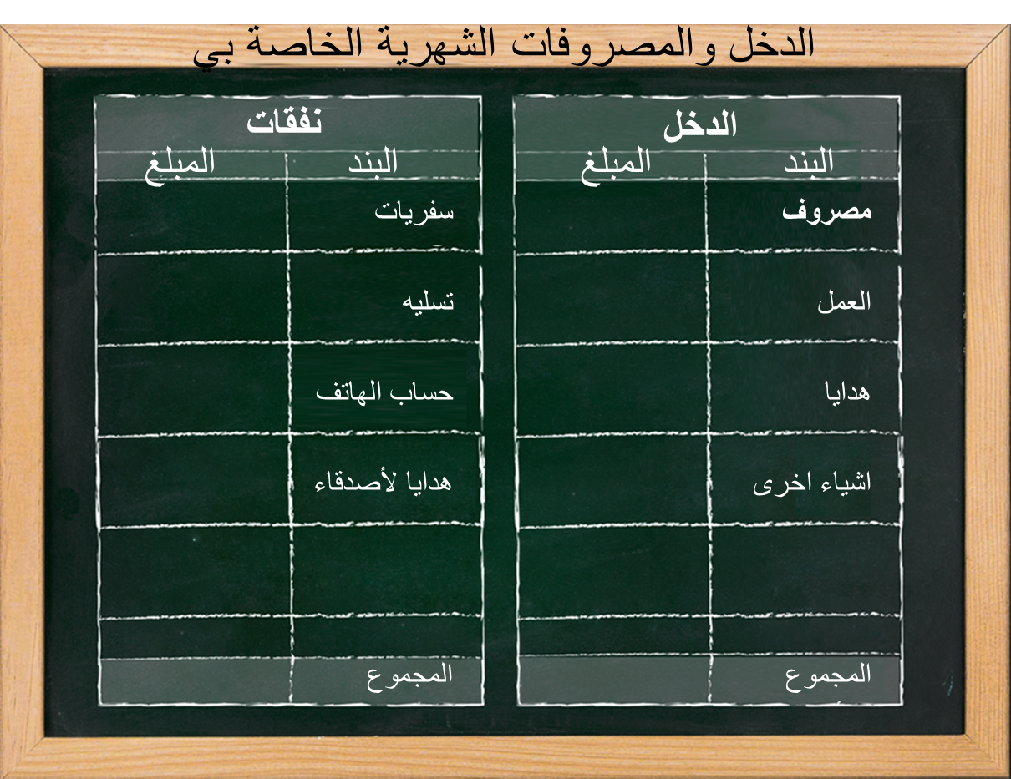

Slide 3
3

Slide 4
4

Slide 5
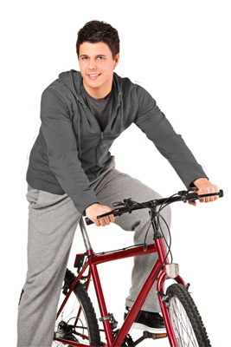
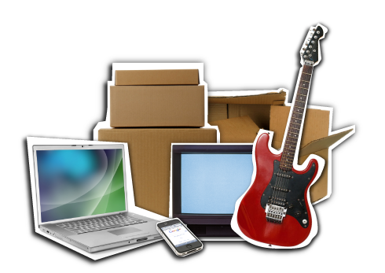
تخطط شراء منتج باهظة الثمن
5

Slide 6
6

